Slide 1
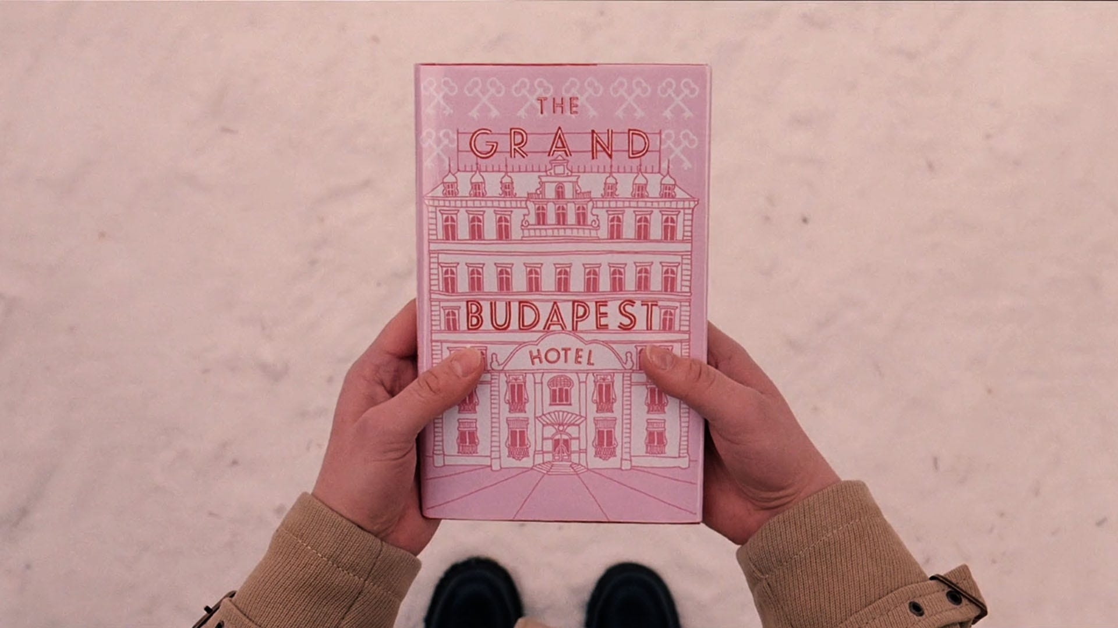
Literatura ve filmech Wese Andersona
FAVh061 Wes Anderson osmá hodina
ondrej.pavlik@mail.muni.cz

Slide 2
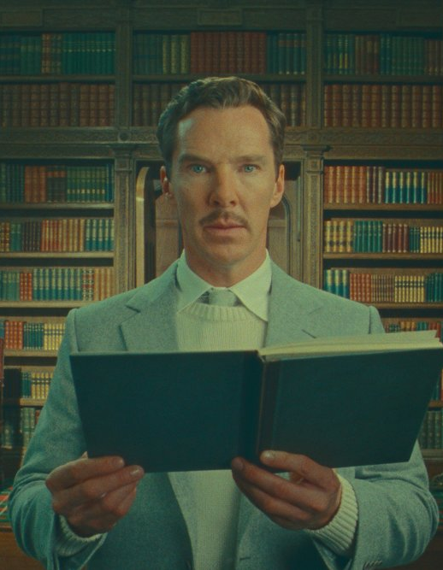
intermedialita a remediace
intermedialita: Andersonovy filmy se často prolínají s jinými druhy médií a uměleckých forem, především s literaturou a divadlem
remediace: filmy nejen že obsahují divadelní vystoupení nebo knihy, ale používají jejich vypravěčské, inscenační a jiné postupy a různě je přetvářejí

Slide 3
Anderson a literatura: tři fáze
prolínání literatury a Andersonových filmů lze rozdělit do tří odstupňovaných fází:
inspirace autorským literárním stylem: uchopení postav a světa, vypravěčské postupy, motivy a témata
absorbování biografických prvků ze spisovatelova života
zliterárnění: sebeuvědomělá práce s literárními postupy, zpřítomňování literatury ve filmu nad rámec pouhého motivu, forma remediace

Slide 4
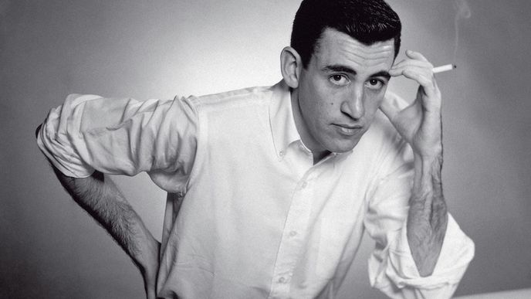
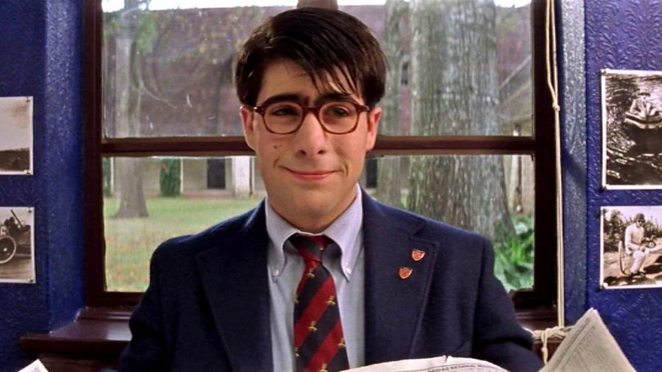
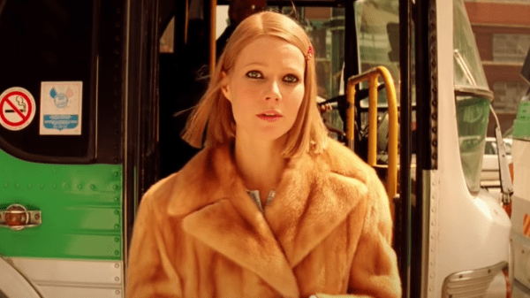
literární styl: J. D. Salinger
inspirace romány J. D. Salingera: Kdo chytá v žitě (1951), Franny a Zooey (1961) a další
postavy a svět kolem nich: mladí lidé z dysfunkčních rodin, naivní snílci proti zkažené společnosti, motiv předčasné dospělosti
synekdocha jako prostředek charakterizace: postavy vykreslované skrze vnější znaky, oblečení, doplňky
především filmy Rushmore, Taková normální rodinka, Až vyjde měsíc

Slide 5
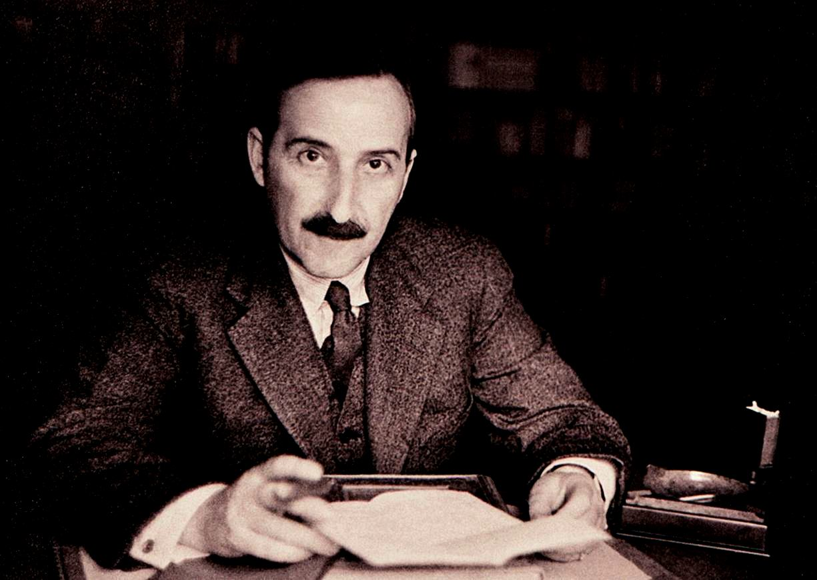
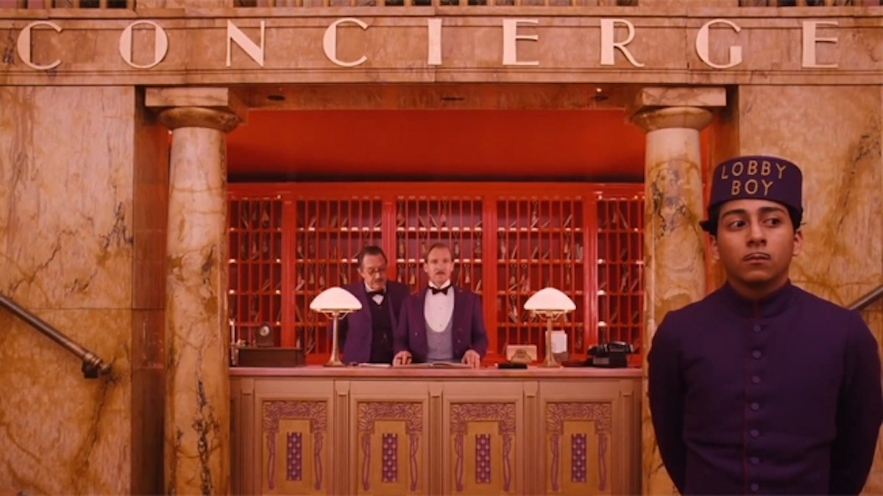
literární styl: Stefan Zweig
tvorba rakouského spisovatele Stefana Zweiga jako předobraz Grandhotelu Budapešť: především Netrpělivost srdce (1939) a Opojení z proměny (1982)
narativní struktura: vyprávění ve vyprávění, v Grandhotelu Budapešť vícevrstvé (matrjoška)
jazyk a styl: květnaté výrazy a superlativy, romantická básnivost, užívání cizích výrazů, citování z jiných textů
motivy a témata: číšníci a vrátní jako neviditelní hoteloví zaměstnanci, hotel jako demokratizující místo pro všechny lidi bez rozdílu, motiv skryté hrozby či blížícího se zániku

Slide 6
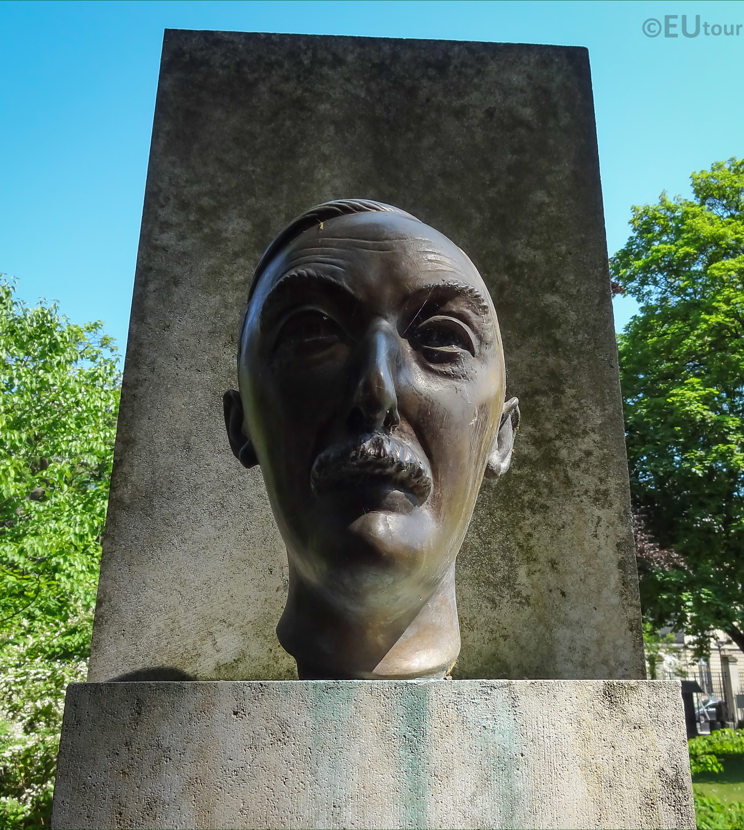
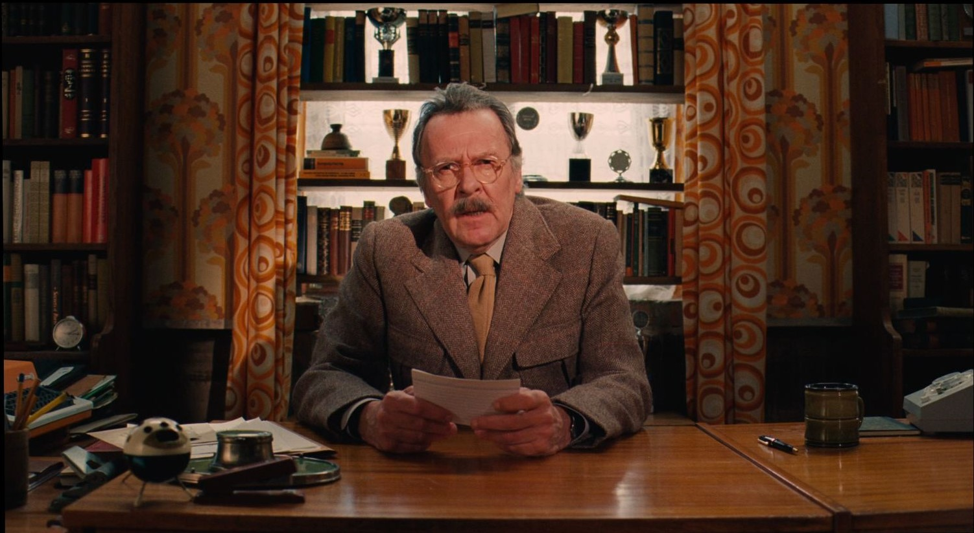
biografické prvky: Stefan Zweig
Grandhotel Budapešť jako pocta zapomenutému Zweigovi: postava spisovatele plnohodnotnou součástí rámující narativní struktury
zároveň osobnost Zweiga přítomná v dalších postavách (M. Gustave): Zweig jako kosmopolitní židovský intelektuál, jemuž se s nástupem nacismu začíná hroutit starý dobrý svět
autor řady životopisných knih a autobiografie Svět včerejška: nostalgické ohlížení se za multikulturní Evropou – Grandhotel Budapešť jako portrét mizejícího aristokratického světa vznešených hodnot
recitování poezie ve filmu vždy přerušeno: motiv mizející kultivovanosti a romantické zasněnosti

Slide 7
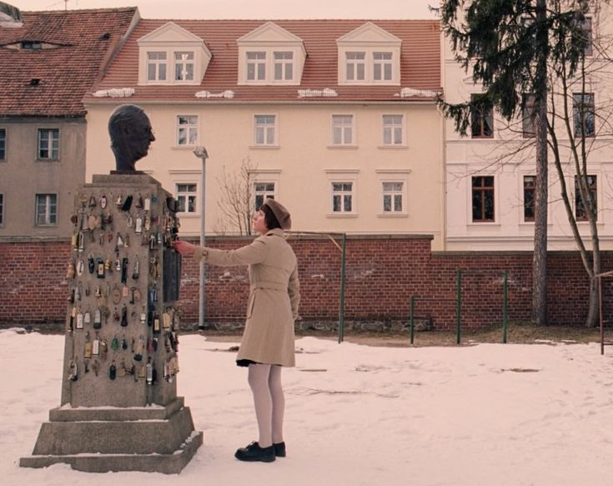

Slide 8
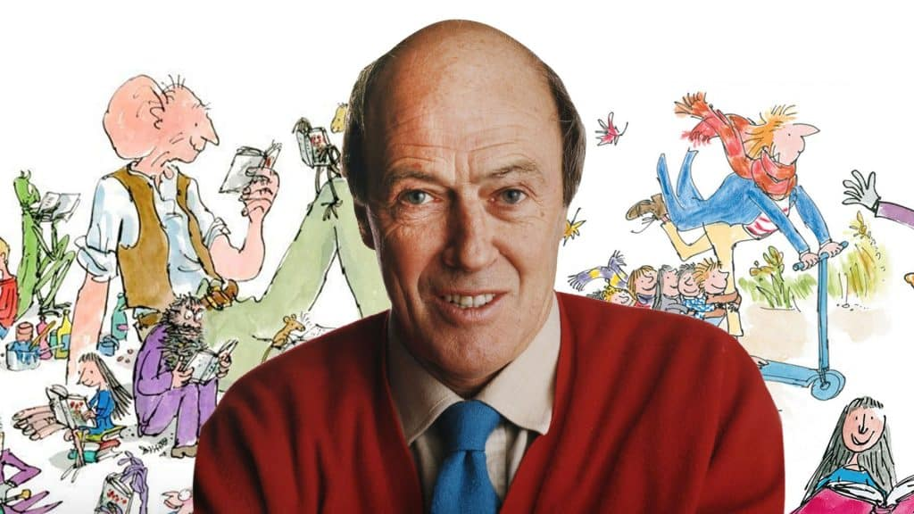
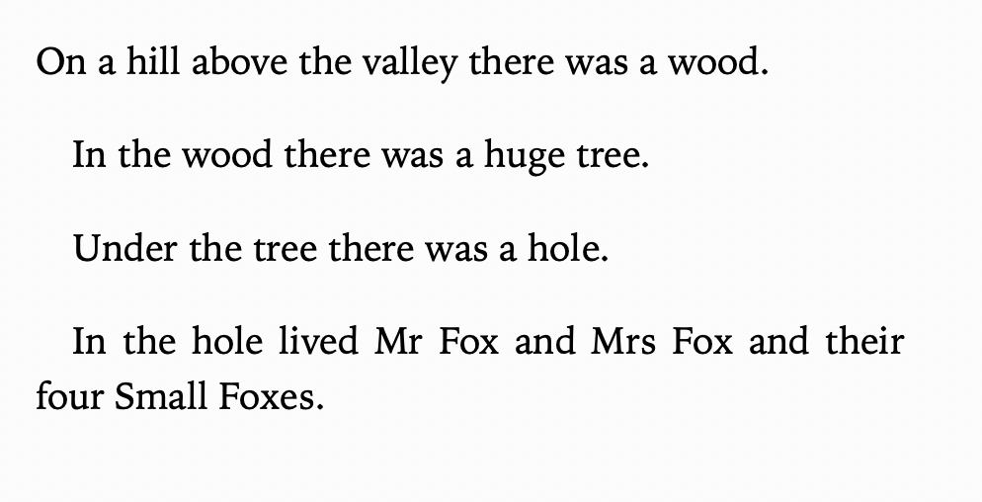
biografické prvky: Roald Dahl
rozdíly ve stylu Dahlovy tvorby: příběhy pro děti vs. povídky pro dospělé
kniha Fantastický pan Lišák: utlumená charakterizace postav a prostředí, většinou pouze základní a jednoduché atributy
Andersonova adaptace vytváří barvitější svět – využívání motivů z Dahlova života (rekonstrukce spisovatelova domova, paralela mezi Dahlem a panem Lišákem…)

Slide 9
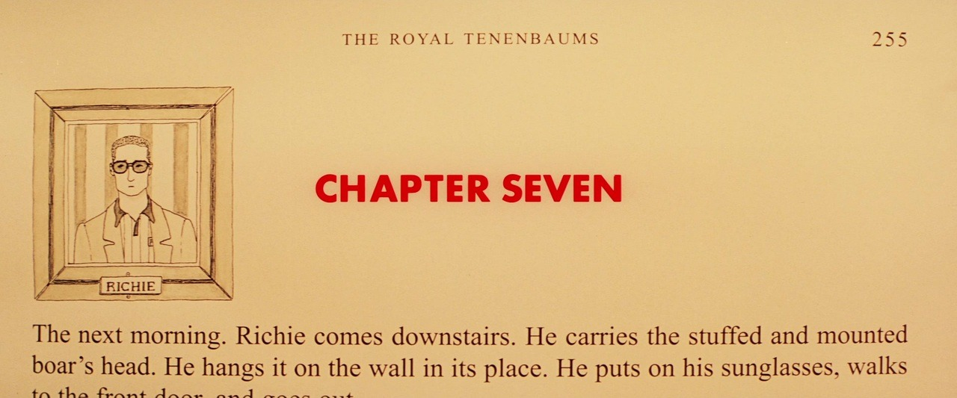
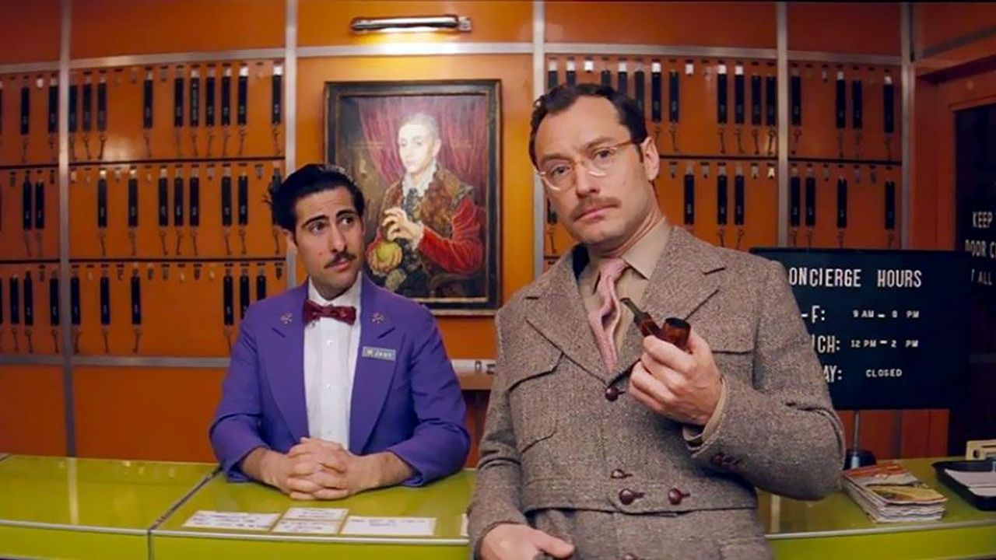
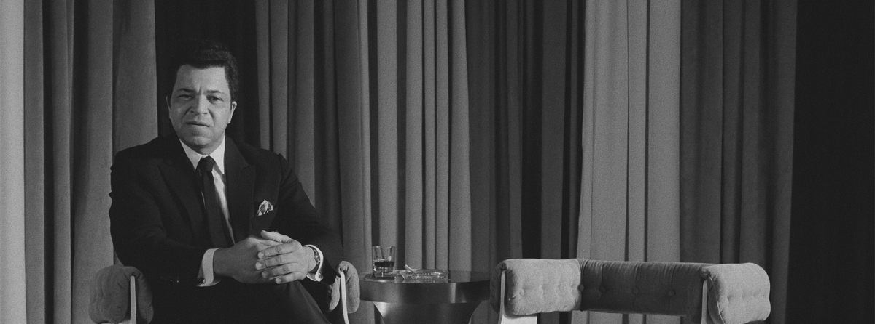
zliterárnění
postup, který má nejblíže k remediaci literatury ve filmu
Anderson využívá poprvé v Takové normální rodince (film jako kniha členěná na kapitoly, vypravěč je ale nediegetický)
v pozdějších filmech zvýznamněná pozice autora textu ve vyprávění – nikoli anonymní vypravěč, ale jedna z postav (Grandhotel Budapešť, poté v publicistickém kontextu Francouzská depeše), která se sebeuvědoměle obrací k diváctvu

Slide 10
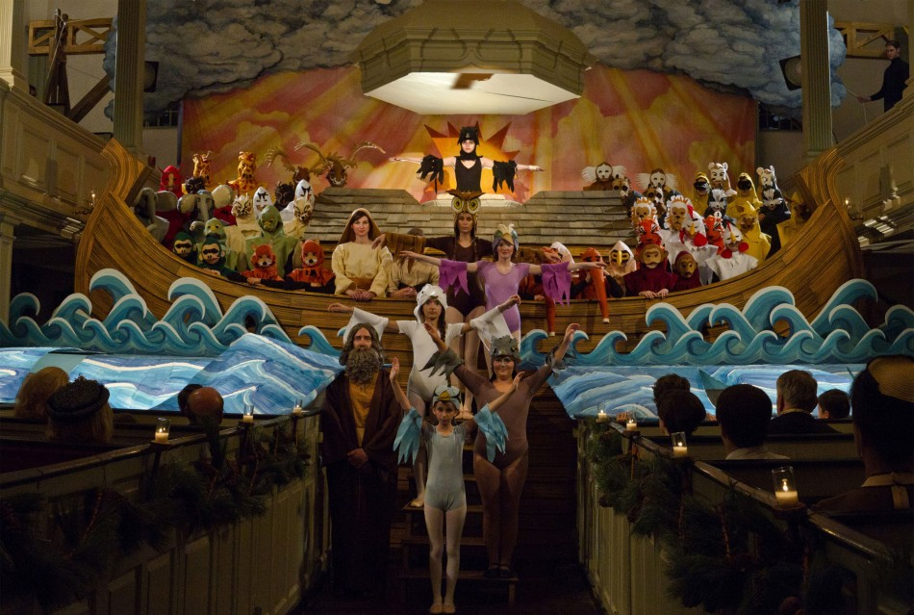
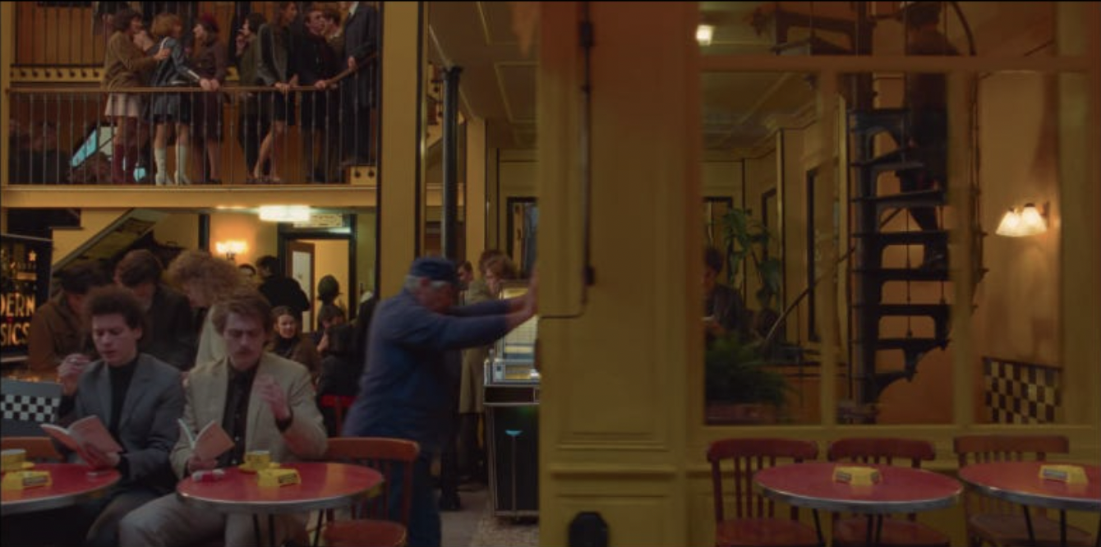
zdivadelnění
intermediální paralela ke zliterárnění – oba postupy se rozvíjejí v Andersonových filmech souběžně
první možnost: divadelní postupy motivované diegetickou přítomností nějakého představení ve fikčním světě filmu (Rushmore, Až vyjde měsíc)
druhá možnost: divadelní postupy užívané bez diegetické motivace, především práce s kulisami a filmovým prostorem (Francouzská depeše)

Slide 11
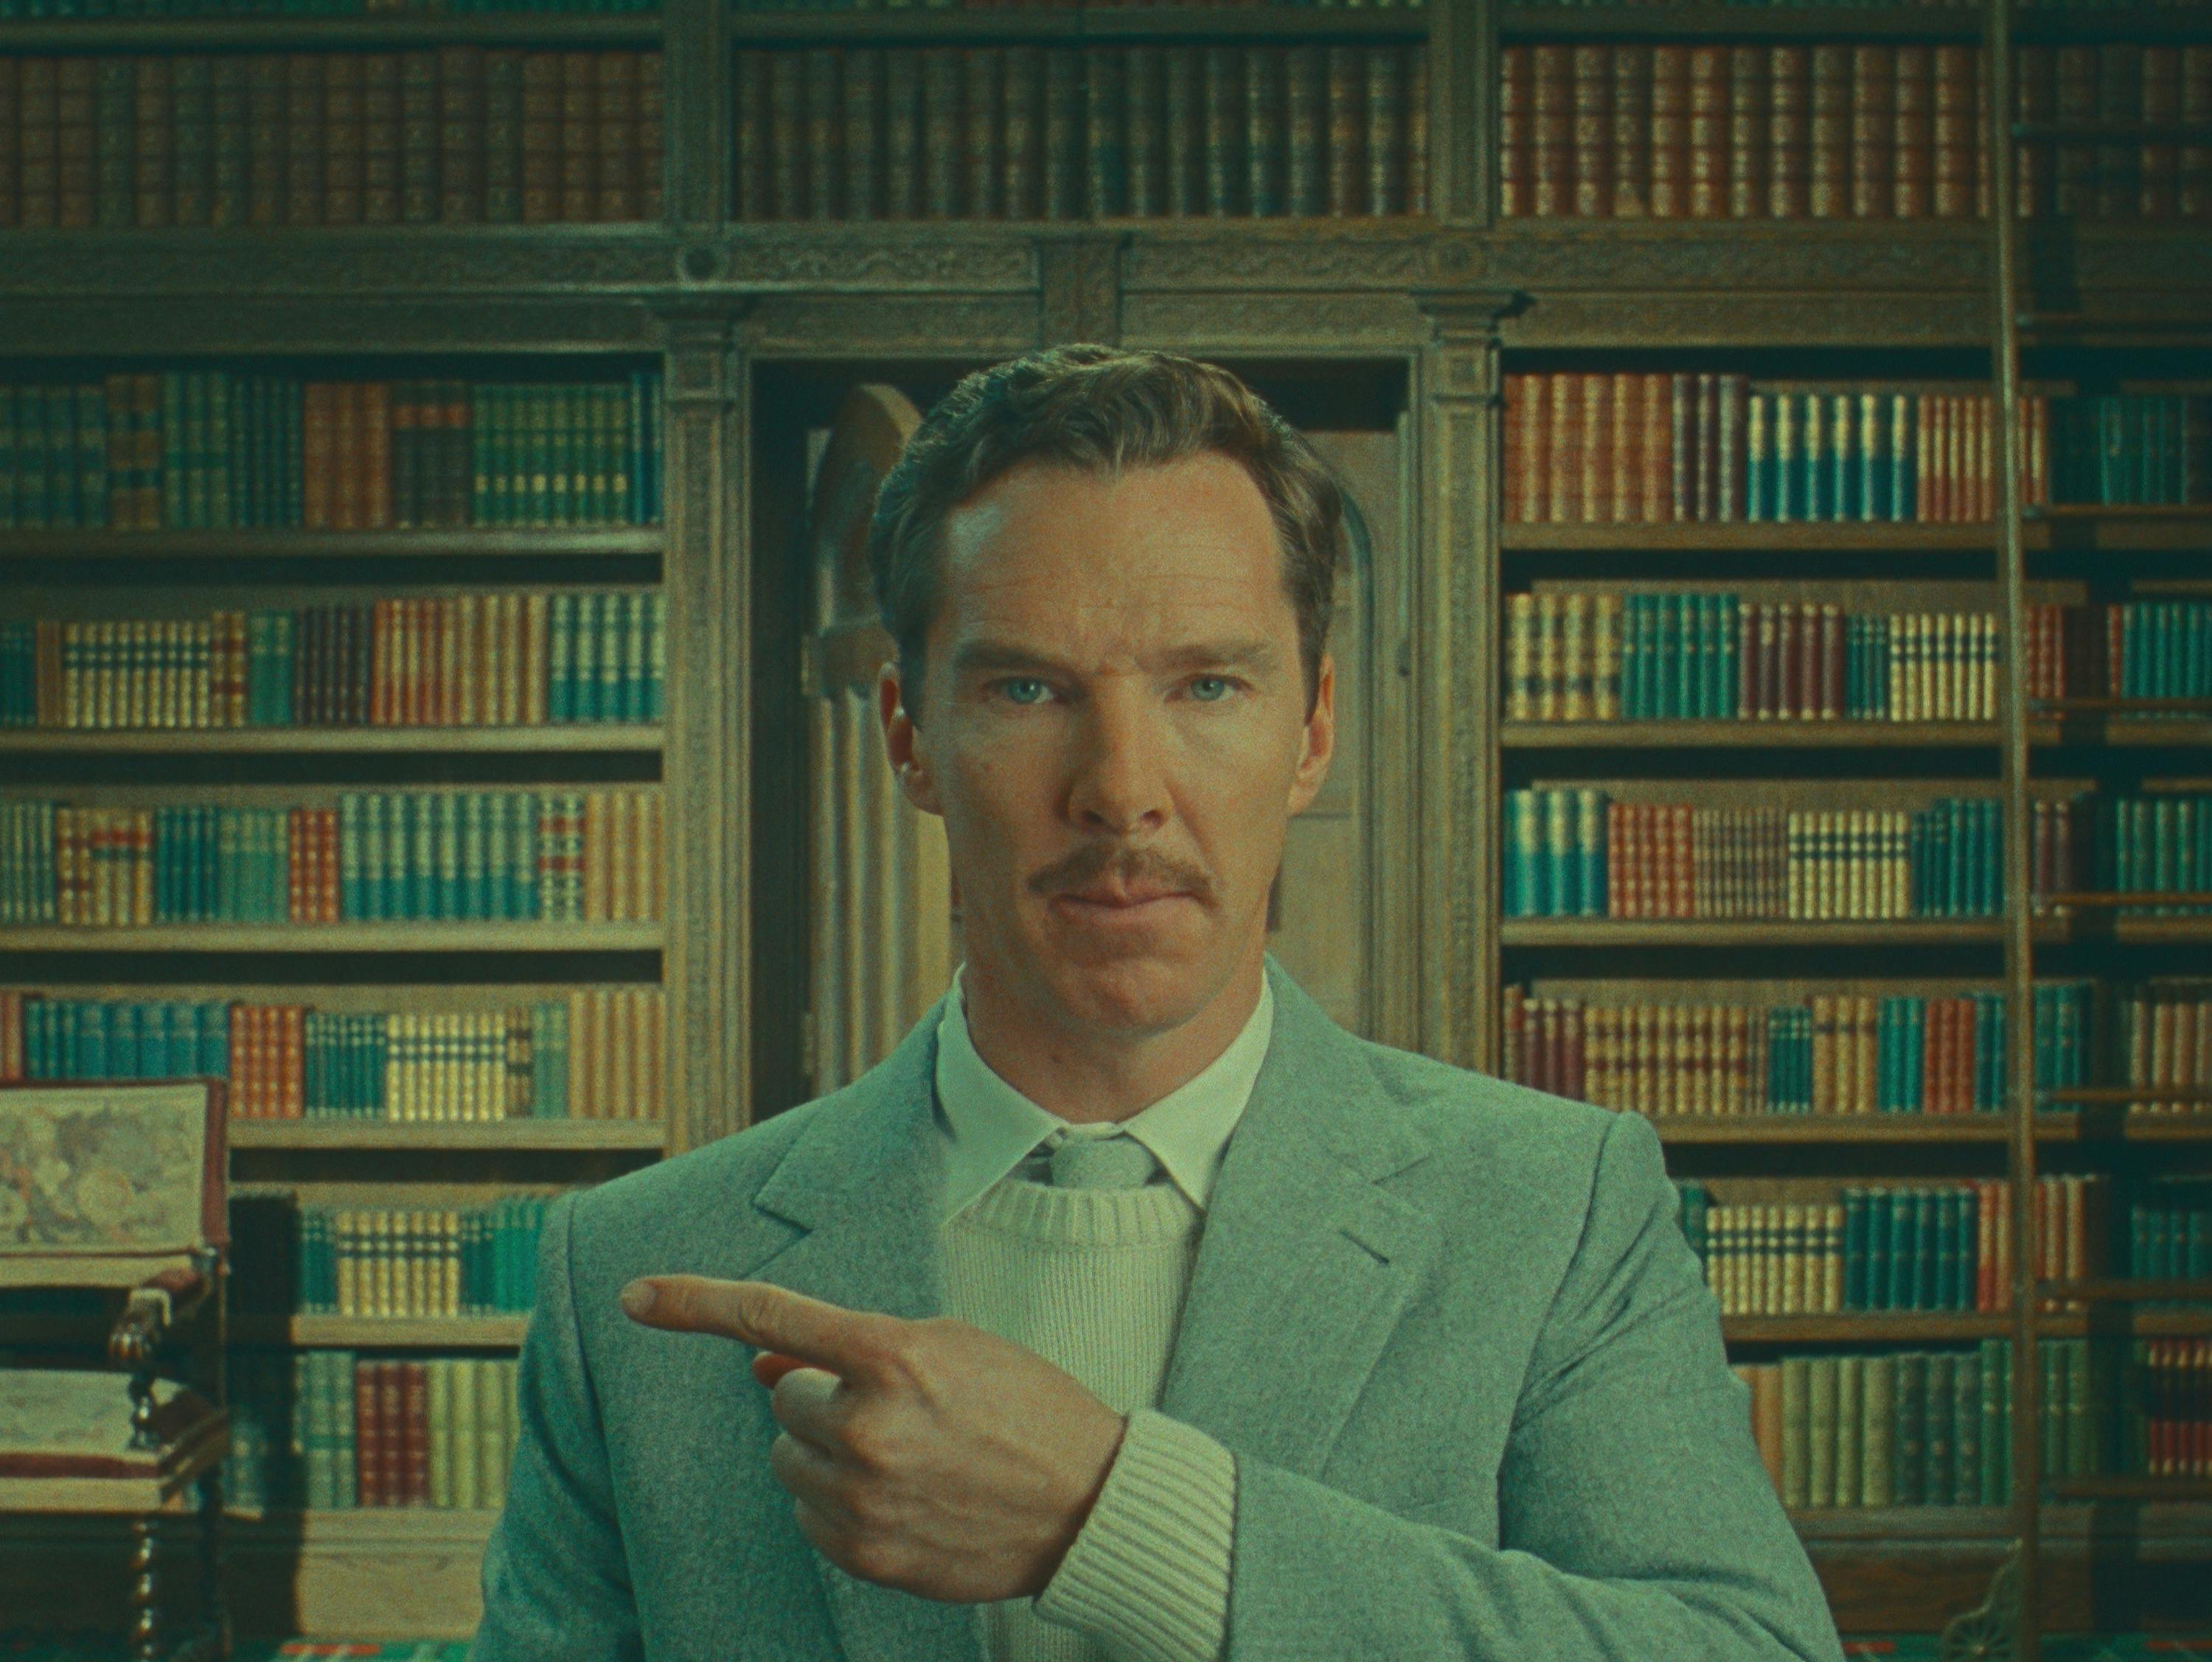
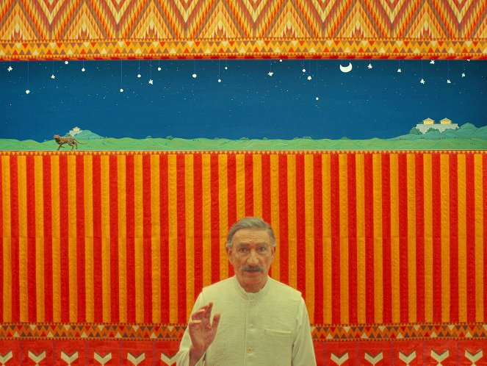
zliterárnění & zdivadelnění: Henry Sugar
netflixovské filmy podle povídek Roalda Dahla: prozatím nejkomplexnější Andersonova kombinace zliterárnění a zdivadelnění
doslovné sebeuvědomělé performování textu adaptovaných povídek a současně divadelní práce s kulisami a animovanými prvky – čemu tyto postupy slouží? jak je lze vysvětlit?
zároveň přejímání literárního stylu (expandovaná matrjoškovitá konstrukce povídky o Henrym Sugarovi) a začlenění Dahla do vyprávění

Slide 12
